Slide 1
Thánh Kinh
Phiêu Lưu

Slide 2

Thánh Kinh
Phiêu Lưu

Slide 3
1 | 2 | 3 | 4 | 5 | 6 | 7
8 | 9 | 10 | 11 | 12 | 13 | 14
15 | 16 | 17 | 18 | 19 | 20 | 21
22 | 23 | 24 | 25 | 26 | 27 | 28
1
2
3

Slide 4
18
15
16
17
11
12
13
14
6
7
8
9
10
1
2
3
4
5

Slide 5
Những người được Chúa dấy lên để giúp đỡ dân Y-sơ-ra-ên
C Á C Q U A N X É T

Slide 6
2

Slide 7
3

Slide 8
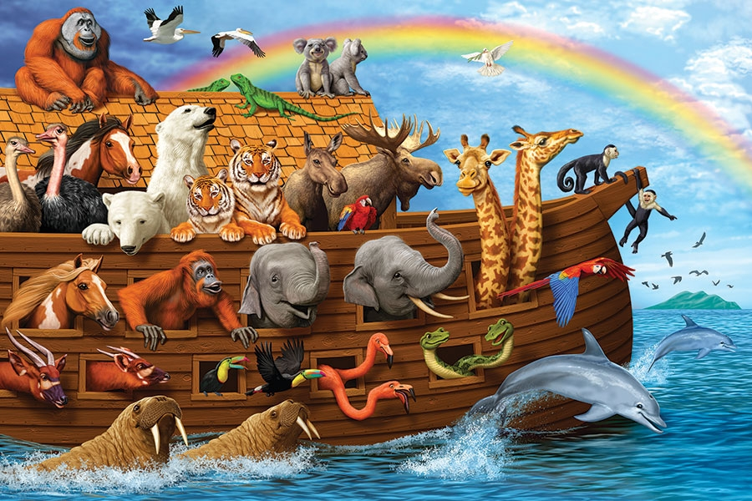
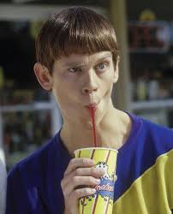
ĐUỔI HÌNH BẮT CHỮ
Ê-HÚT

Slide 9





1
$$∞$$
2
$$∞$$
3
✰
4

5

6
$$α$$
7

8

9
$$ω$$
10
✰
11
$$ω$$
12
𝛼

Slide 10





1

2
$$α$$
5

6
$$∞$$
3
$$ω$$
4
$$∞$$
7
$$ω$$
8
𝛼

Slide 11
7

Slide 12
8

Slide 13
9

Slide 14
Đây là công cụ chiến tranh đáng gờm
X E B Ằ N G S Ắ T

Slide 15
11

Slide 16
Hỏi: Vì sao dân Y-sơ-ra-ên phải chịu nô dịch và ức hiếp dù đã vào đất hứa?
A) Vì Chúa ban phước cho quốc gia khác
B) Vì quốc gia khác kính sợ Chúa
C) Vì dân Y-sơ-ra-ên phạm tội
D) Câu A&B đúng
C-Vì dân Y-sơ-ra-ên phạm tội

Slide 17
Hỏi: Nhắc đến Ghê-đê-ôn, người ta thường hay nhớ đến điều gì?
A) Người nhút nhát
B) Người khiêm nhường
C) A&B đúng
D) A&B sai
D- A&B sai

Slide 18
14

Slide 19
15

Slide 20
16

Slide 21

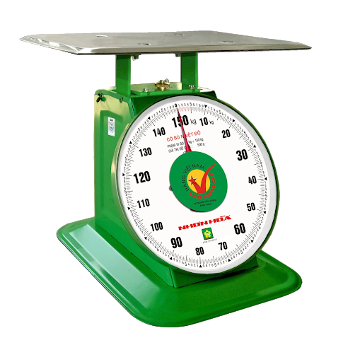
ĐUỔI HÌNH BẮT CHỮ
SÁNG THẾ KÝ

Slide 22
18

Slide 23
4
5
1
2
3

Slide 24
1

Slide 25
2

Slide 26
3

Slide 27
4

Slide 28
5

Slide 29
4
5
1
2
3

Slide 30
1

Slide 31
2

Slide 32
3

Slide 33
4

Slide 34
5

